Slide 1

КОМПЮТЪРНО-БАЗИРАН ИЗМЕРВАТЕЛЕН УРЕД
Научен ръководител:
инж. Венцислав Начев
Автори: Десислава Балканджива и
Мария Стоянова

Slide 2

Цели

Slide 3

Процес на реализация

Slide 4
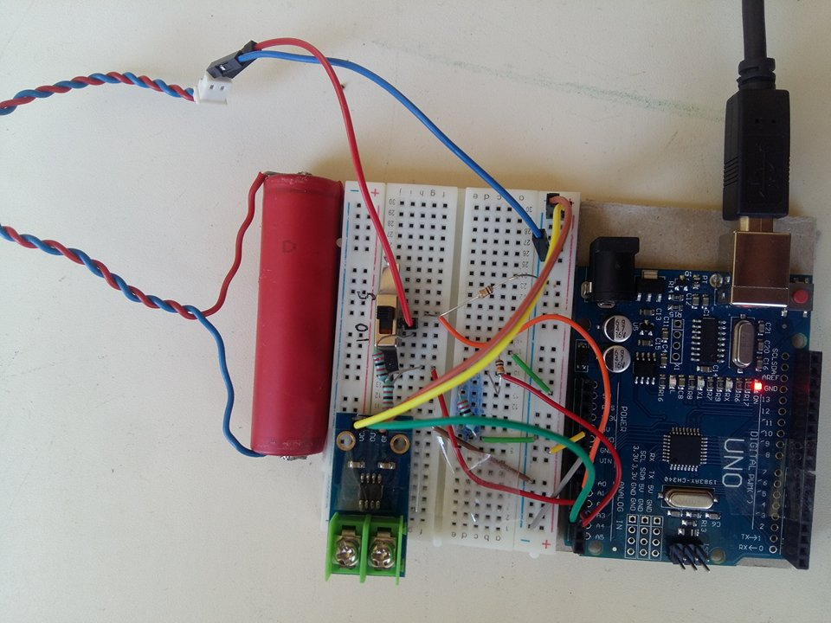
Хардуер

Slide 5
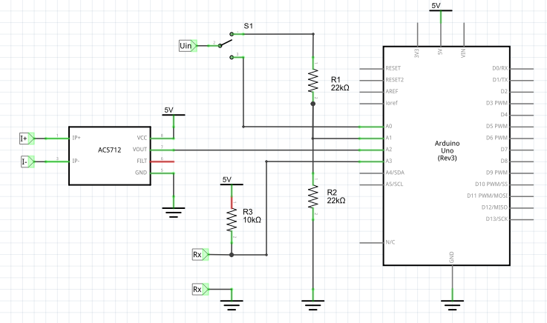
Електрическа схема

Slide 6
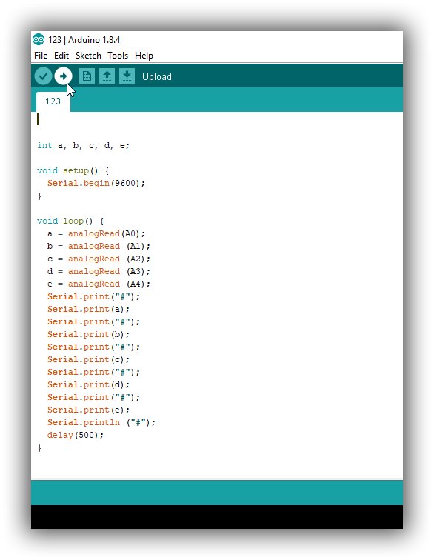
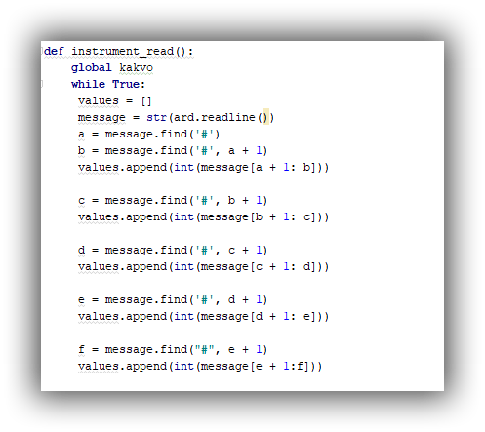
Серийна комуникация

Slide 7
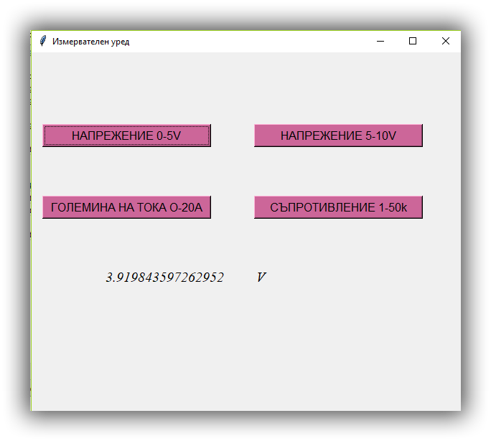
Интерфейс

Slide 8

Бъдещи планове и употреба

Slide 9

Демонстрация

Slide 10

Въпроси

Slide 11

БЛАГОДАРИМ ВИ ЗА ВНИМАНИЕТО!!!

